Slide 1

PRODUCT PROPOSAL · 2026-09
보장을 계약자가 그리는 종신보험
설계형 종신보험(생애 재설계형) 제안
1년 정기 블록 조합 · 계약자 보장 경로 설계 · 해지 대신 재설계
tkLeen
보험·금융 실무를 위한 AI 워크플로우

Slide 2
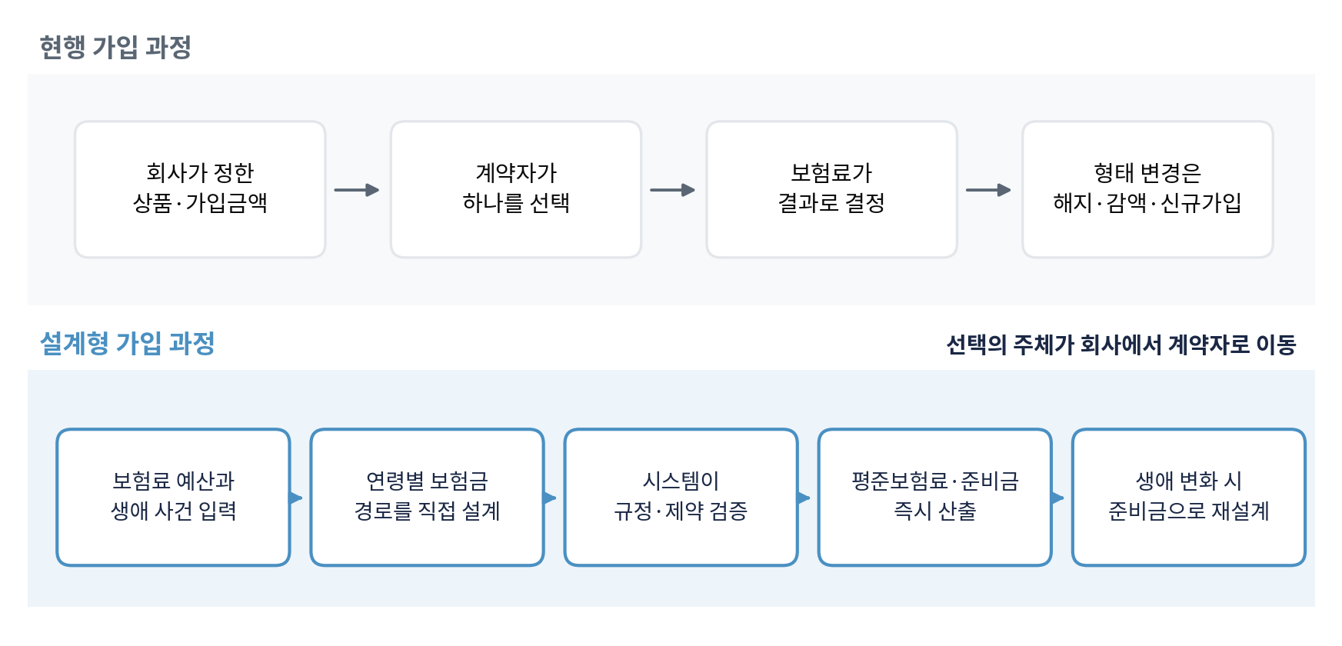
PART 1 · WHY NOW
선택의 주체가 회사에서 계약자로 이동한다
보장을 선택하고 보험료가 정해지는 과정: 현행과 설계형
회사가 정한 보험금에 계약자가 보험료를 맞추던 구조가, 계약자가 정한 예산에 보험금 경로를 맞추는 구조로 바뀐다.
tkLeen
설계형 종신보험 검토 · 2 / 21

Slide 3
PART 1 · WHY NOW
계약자 관점에서 무엇이 달라지는가
계약자 관점 | 현행 종신보험 | 설계형 종신보험
선택 대상 | 회사가 정한 상품과 가입금액(평준·체증·체감 중 택일) | 연령별 보험금 경로 그 자체
보험료 결정 | 선택의 결과로 사후에 정해진다 | 예산을 먼저 정하고 경로를 맞춘다. 경로 조정 즉시 재산출
필요와의 일치 | 자녀 독립·부채 만기 등 생애 사건과 무관하게 일정 | 필요가 큰 시기에 두껍게, 줄어드는 시기에 얇게
중도 변경 | 해지·감액·신규 가입. 사업비 손실과 재심사 부담 | 준비금과 미래 보험료를 예산으로 재설계. 신계약비 없음
비교 정보 | 상품별 예시표 | 같은 예산의 대안(평준형·종신+정기·설계형)을 한 화면에서 비교
tkLeen
설계형 종신보험 검토 · 3 / 21

Slide 4
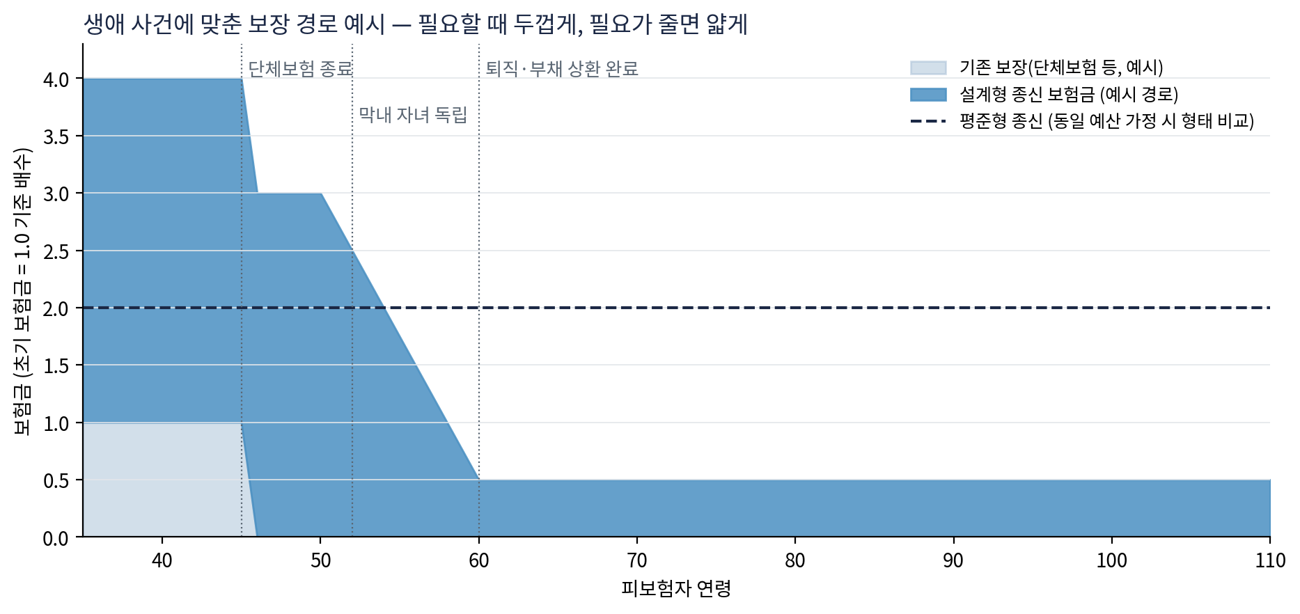
PART 1 · LIFECYCLE
계약자의 생애와 보장 경로: 필요할 때 두껍게, 필요가 줄면 얇게
평준형 종신은 자녀가 어릴 때 부족하고 독립 후 과잉이 되기 쉽다. 설계형은 단체보험 기간은 낮게, 막내 자녀 독립까지 높게, 퇴직 이후 낮게 그린다.
tkLeen
설계형 종신보험 검토 · 4 / 21

Slide 5
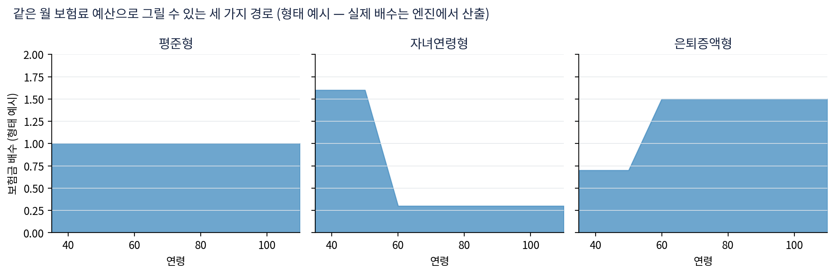
PART 1 · BUDGET
같은 예산, 다른 경로: 보험료 슬라이더가 가능한 이유
납입기간 연금현가 ä가 고정이므로 경로를 비례 조정하면 보험료는 선형으로 움직인다. 월 보험료를 정하면 실현 가능한 경로가 즉시 나오고, 경로를 편집하면 보험료가 즉시 다시 계산된다.
tkLeen
설계형 종신보험 검토 · 5 / 21

Slide 6
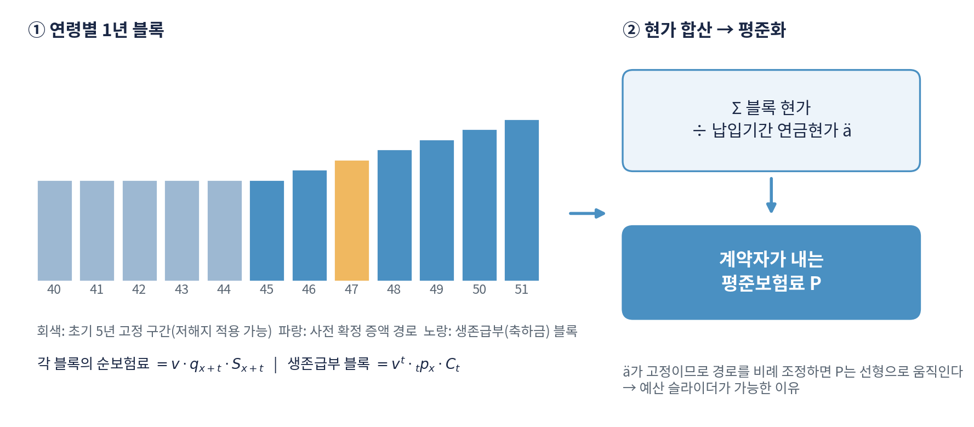
PART 1 · MECHANISM
1년 블록이 보험료가 되는 과정
연령별 1년 정기 블록 → 현가 합산 → 평준화. 체증형·체감형·유니버설의 일반화이며 계리 이론상 새로운 것은 없다
P = Σₜ₌₀¹⁰⁹⁻ˣ vᵗ⁺¹ · ₜpₓ · qₓ₊ₜ · Sₓ₊ₜ ⁄ äₓ:ₙ
tkLeen
설계형 종신보험 검토 · 6 / 21

Slide 7
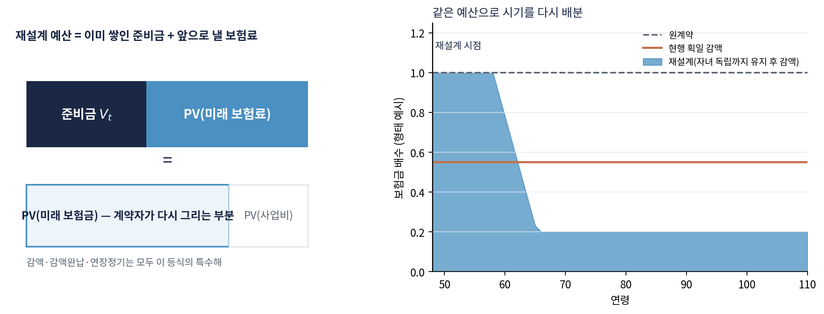
PART 1 · REDESIGN
해지 대신 재설계: 준비금과 미래 보험료가 곧 예산이다
감액·감액완납·연장정기는 모두 이 등식의 특수해이다. 설계형은 특수해를 일반해로 바꾸어 해지되었을 계약을 축소된 형태로 유지하고, 기존 종신보험 보유고객을 흡수하는 통로가 된다.
tkLeen
설계형 종신보험 검토 · 7 / 21

Slide 8
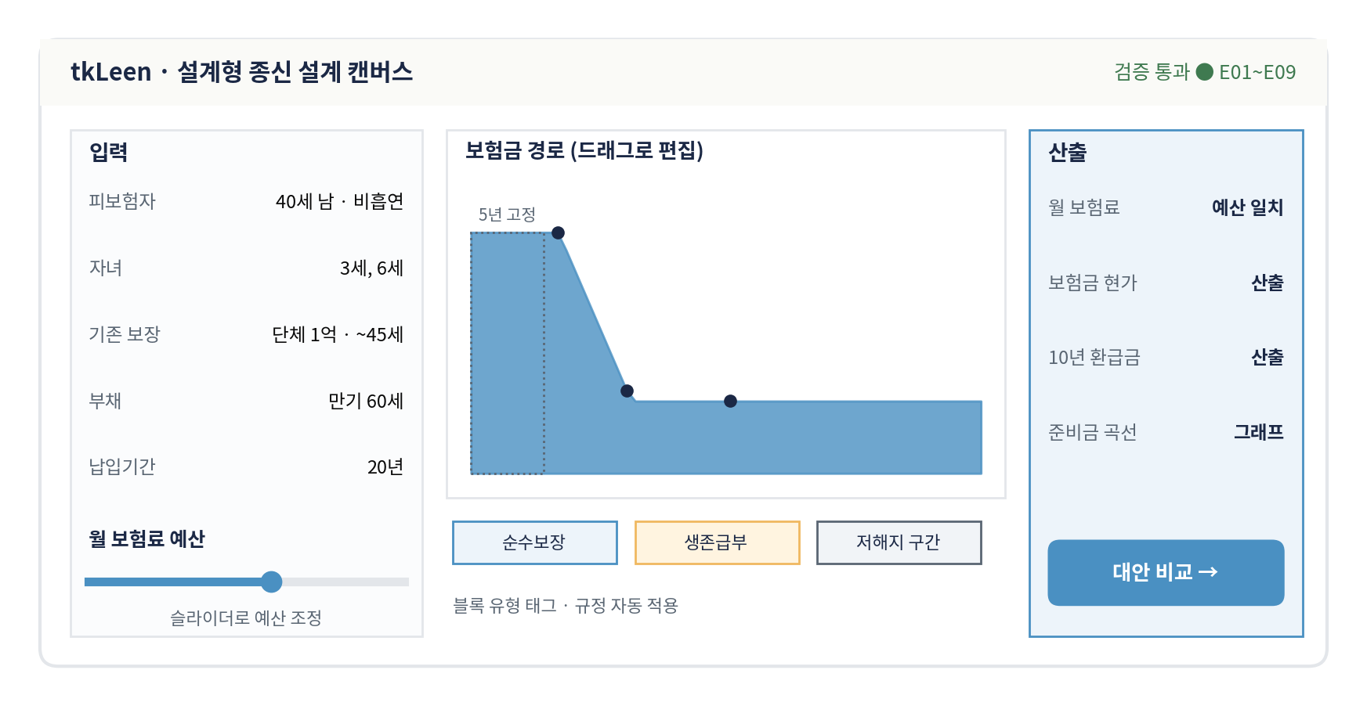
PART 1 · APP
설계 앱: 계약자가 직접 그리고 즉시 확인한다
입력 → 경로 편집 → 검증 → 산출 → 대안 비교
tkLeen
설계형 종신보험 검토 · 8 / 21

Slide 9
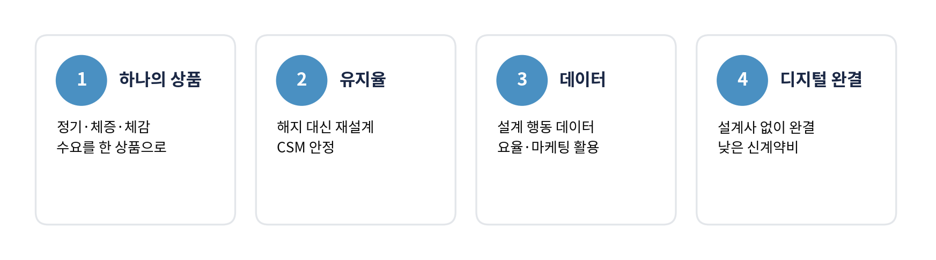
PART 1 · VALUE
보험사가 얻는 것
차별점
연속적 경로와 재심사 없는 사전확정 증액(정기특약은 만기·갱신 단절이 있다), 생애주기 목표 기반 자동 설계, 사망보험금 유동화 특약과의 연계 확장성.
tkLeen
설계형 종신보험 검토 · 9 / 21

Slide 10
06 · MARKET
타깃 세그먼트와 설계 패턴
가장 큰 경쟁자는 "종신 주계약 + 정기특약" 조합이다. 차별점은 연속 경로·사전확정 증액·자동 설계·유동화 연계
세그먼트 | 설계 형태 | 대체 경쟁 상품
30대 맞벌이·영유아 자녀 | 초기 고보장, 자녀 독립 후 감액 | 정기보험, 종신+정기
단체보험 보유 직장인 | 초기 저보장, 퇴직 시점부터 증액 | 체증형 종신
자영업자·부채 보유 | 부채 잔액 연동 감액 | 경영인정기, 갱신 정기
50대 상속 준비 | 후기 증액 + 유동화 특약 연계 | 유니버설 종신
차별점
연속적 스케줄과 재심사 없는 사전확정 증액(정기특약은 만기·갱신 단절이 있다), 생애주기 목표 기반 자동 설계 UX, 사망보험금 유동화 특약과의 연계 확장성.
tkLeen
설계형 종신보험 검토 · 10 / 21

Slide 11

PART 2
고민과 해결 방안
계리 검토 · 상품 규격 · 규제 제약 · 재설계 규칙 · 로드맵

Slide 12
02 · ACTUARIAL
계리 검토: 산출은 문제가 아니다. 쟁점과 해결 방안
쟁점 | 내용 | 대응
역선택 | 계약자가 자기 건강 정보에 맞춰 특정 연령대에 보험금을 집중시킬 수 있다 | 언더라이팅 기준 = max S, 연 증가율 상한과 증액 종료 연령, 증액 경로는 청약 시 확정
준비금 부담 | 후기 집중 스케줄은 준비금 누적이 빠르고 장수·금리 리스크 노출이 커진다. K-ICS 요구자본이 평준형보다 크다 | 요구자본 비용을 요율에 반영, 후기 배수 상한
사업비 기준 금액 | 신계약비(α)는 기준보험금에 비례하는데 스케줄이 계약마다 다르다 | 기준보험금 = 초기 5년 고정 보험금, 표준해약공제도 같은 정의
축하금 | 생존급부가 들어가면 저축 성분이 생겨 보장성 판단·세제·설명의무가 달라진다 | 순수생존보험 블록으로 분리, 보장성보험 요건을 시스템 제약으로 내장
정기전환 옵션 | 옵션 가치가 있으며 전환 후 요율과 준비금 이월 규칙이 필요하다 | 전환 특약으로 분리하고 규칙을 사전 확정
tkLeen
설계형 종신보험 검토 · 12 / 21

Slide 13
03 · SPEC
상품 규격 ①: 감액 자유·증액 제한의 비대칭 원칙
역선택은 증액에서만 발생한다. 감액은 언제든 허용하고 증액은 청약 시 확정한 스케줄만 인정한다
초기 5년 보험금 고정
증액 경로 사전 확정
1
청약 시 확정한 보험금을 5년간 유지한다. 역선택 대기기간의 역할을 한다.
2
이후 증액은 청약 시 정한 경로만 인정한다. 확정 경로 밖의 증액은 재고지 또는 재심사를 거친다.
감액은 하한 안에서 자유
심사 기준 = max S
3
예: 초기 보험금의 20%를 하한으로 두고 그 위에서는 언제든 감액할 수 있다.
4
언더라이팅과 재정심사는 스케줄의 최대값을 기준으로 한다.
효과
이 원칙은 신규 청약뿐 아니라 기존 계약 재설계에도 그대로 이어진다(재설계 후 5년 이내 연도는 감액만 허용).
tkLeen
설계형 종신보험 검토 · 13 / 21

Slide 14
03 · SPEC
상품 규격 ②: 1년 블록 유형
시스템이 블록 유형별 규정을 자동 적용한다
블록 | 산식·처리 | 비고
순수보장 | v · qₓ₊ₜ · Sₓ₊ₜ | 기본 단위
생존급부(축하금) | vᵗ · ₜpₓ · Cₜ | 생사혼합 블록은 "사망보장 + 순수생존보험"으로 분해하여 따로 평준화한다. 산식과 심사가 단순해진다
저해지 | 연도별 블록 속성이 아니라 계약 속성으로 처리. 납입기간 중 해약환급금 배율을 낮추는 대신 보험료를 낮춘다 | 초기 5년 고정 구간에만 적용하고 이후 구간은 표준형으로 두는 절충안을 권고
축하금 상한 규칙
보장성보험 요건(생존 시 지급보험금 합계 ≤ 그 시점까지 납입한 보험료)을 시스템 제약으로 내장하면 현행 종신보험이 허용하는 수준이 자동으로 지켜진다. 보장성 세액공제와 설명의무도 이 선 안에서 유지된다.
저해지 결합 주의
2024년 말 계리가정 가이드라인 이후 무·저해지 해지율 가정이 보수화되어 보험료 인하 폭이 작아졌다. 감액 자유 상품과 저해지를 전 구간에 결합하면 환급금 관련 민원이 생기기 쉽다.
tkLeen
설계형 종신보험 검토 · 14 / 21

Slide 15
04 · REGULATION
규제·실무 제약: 제안서에서 정면으로 다룰 다섯 가지
영역 | 제약 | 대응
감독 스탠스 | 금감원은 체증형 종신보험에 대해 보험료가 비싸고 설명이 부족하다는 이유로 소비자경보를 발령한 바 있다. 설계 자유도가 높을수록 복잡한 상품으로 읽힌다 | 프리셋 중심 도입, 비교 화면을 설명의무 도구로 설계
기초서류 심사 | 산출방법서는 산식으로 정의할 수 있으나 심사관은 허용 범위(envelope)를 요구한다 | 연 증감률 한도, 최소·최대 배수, 증액 종료 연령, 최소 보험금을 규격에 명시
무·저해지 결합 | 해지 시 손실이 큰 구조와 결합하면 규제 리스크가 급증한다 | 표준형 환급 구조로 시작
시스템 | 계약관리 시스템이 계약별 스케줄 벡터를 저장하고 매년 준비금을 재계산해야 한다 | 유니버설·변액 인프라 보유사 우선 제안
판매 수수료 | 초기 보험금이 낮은 설계는 설계사 수수료가 낮아 대면채널 유인이 약하다 | 디지털 채널 전용 또는 수수료 기준 금액 별도 정의
tkLeen
설계형 종신보험 검토 · 15 / 21

Slide 16
07 · REDESIGN
재설계 규칙: 이월 기준과 보장 현가 보존
이월 기준액
역선택 통제: 보장 현가 보존
• 납입을 계속하는 재설계: 준비금(계약자적립액) 이월. 미회수 신계약비는 잔여 납입에서 회수
• 납입을 중단하는 재설계: 해약환급금 이월(감액완납과 같은 기준)
• 신계약비는 부과하지 않고 소액 변경 수수료 또는 유지비만 반영
재설계를 등가 교환으로 정의하면 위험 총량이 늘지 않으므로 재심사가 필요 없다. 시점 재배분의 역선택을 막기 위해 두 조건을 함께 둔다.
① 동일 기초율로 PV(신 스케줄) ≤ PV(구 스케줄)
② 재설계 후 5년 이내 연도는 기존 이하로만 변경, 증액은 6년째 이후 연도에만
운영 규칙
변경 이력 관리, 재설계 횟수 제한(예: 연 1회), 최소 보험금 하한. 재설계 옵션 행사율 가정을 요율과 BEL에 반영한다.
tkLeen
설계형 종신보험 검토 · 16 / 21

Slide 17
07 · REDESIGN
재설계 규칙: 기초율과 회계 처리
경우 | 처리 | 유의점
이 상품 안에서의 재설계 | 원계약 기초율(예정이율·위험률) 유지 | 약관에 재설계 옵션을 처음부터 내재시키면 IFRS17상 계약 수정이 아니라 계약 조건 내 옵션 행사로 처리할 여지가 생기고, 계약 소멸·재인식 없이 CSM 조정으로 끝날 수 있다. 인가 단계에서 회계팀과 합의 필요
기존 종신에서의 전환 | 전환특약(제도성특약) 형태, 대개 신상품 기초율 적용 | 과거 고금리 확정형 계약은 예정이율이 낮아지면 같은 준비금으로 살 수 있는 보장이 크게 줄어든다. 원계약 유지 시나리오를 병렬로 보여 주어야 하며 이는 소비자보호 요건이기도 하다
과거 사례
고금리 계약 전환 유도가 민원과 감독 지적을 받았던 이력이 있다. 비교 화면에서 기초율 차이로 인한 손실을 금액으로 표시한다.
tkLeen
설계형 종신보험 검토 · 17 / 21

Slide 18
05 · POLICYHOLDER VALUE
계약자 효율성: 보험료 예산에 보장 경로를 맞추는 구조
현행은 회사가 정한 보험금에 계약자가 보험료를 맞추고, 설계형은 계약자가 정한 예산에 보험금 경로를 맞춘다
예산 역산
ä가 고정이므로 스케줄을 비례 조정하면 보험료가 선형으로 움직인다. 월 보험료를 입력하면 실현 가능한 경로가 즉시 나온다.
중복보장 제거
단체보험·기존 정기가 있는 기간은 낮게, 소멸 이후는 높게 설계하여 이중 보험료를 없앤다.
마찰비용 회피
사전 설계된 감액에는 중도 감액의 사업비 손실이 없다. 갱신형 정기의 고령기 보험료 급등도 피한다.
유지율
보험료가 소득 흐름과 맞으면 해지 유인이 줄고, 회사에도 CSM 안정과 사업비 회수로 돌아온다.
비교 가능성
같은 예산에서 평준형·종신+정기·설계형의 보험금 현가와 환급금을 나란히 보여 준다.
정량 비교(예: 40세 남자, 자녀 20세까지 3억 이후 5천만원 vs 평준형 3억)는 위험률표를 넣은 엔진에서 계산하며 이 자료에서는 수치를 추정하지 않는다.
tkLeen
설계형 종신보험 검토 · 18 / 21

Slide 19
08 · ROADMAP
도입 로드맵: 인가 가능성과 시스템 부담을 함께 낮추는 순서
1단계
2단계
3단계
인가 최소 구성
옵션 확장
완전 개방
프리셋 스케줄 5~6종(자녀연령형·부채상환형·은퇴증액형 등) + 제한된 커스텀 구간
표준형 환급 구조
초기 5년 고정과 비대칭 원칙 내장
정기전환 특약
납입면제 특약(기개발 특약 적용)
사망보험금 유동화 연계
이 상품 내 재설계 옵션
완전 커스텀 스케줄을 디지털 채널 전용으로 개방
기존 종신보험 전환특약
→
→
tkLeen
설계형 종신보험 검토 · 19 / 21

Slide 20
09 · APP
설계 앱 개발 단계
Next.js 14 + Supabase + Vercel, 계산 엔진은 순수 TypeScript 함수로 클라이언트에서 즉시 재계산
1
MVP
프리셋 + 계산 엔진 + Excel 검산 시트(계리 검증용)
2
2단계
추천 엔진, 시나리오 비교 패널, 기존 보장 입력
3
3단계
재설계 모드(기존 계약 입력 → 예산 산출 → 재설계 캔버스 → 비교)
4
4단계
회사별 기초율 업로드, 인가 문서 자동 산출, 사업비·준비금 민감도 분석
검증 원칙
가정값을 코드에 하드코딩하지 않고 가정 시트를 참조한다. 산출 결과는 Excel 검산과 대조한 뒤 배포한다.
tkLeen
설계형 종신보험 검토 · 20 / 21

Slide 21
10 · CONCLUSION
결론과 다음 단계
이 상품은 계리적으로 새로운 상품이 아니라 보험금 스케줄을 계약자에게 돌려주는 운영 방식이다.
감액 자유·증액 제한의 비대칭 원칙
초기 5년 보험금 고정
보장성보험 요건의 시스템 내장
보장 현가 보존 규칙
네 가지 장치로 역선택과 규제 리스크를 통제한다.
다음 단계
① 계산 엔진 명세(입출력 변수·산식·제약 검증 규칙·검증 케이스) 작성 ② Excel 검산 파일 작성 ③ 프리셋 스케줄 5~6종 정의 ④ 보험사 제안서 초안
tkLeen
설계형 종신보험 검토 · 21 / 21

